Slide 1
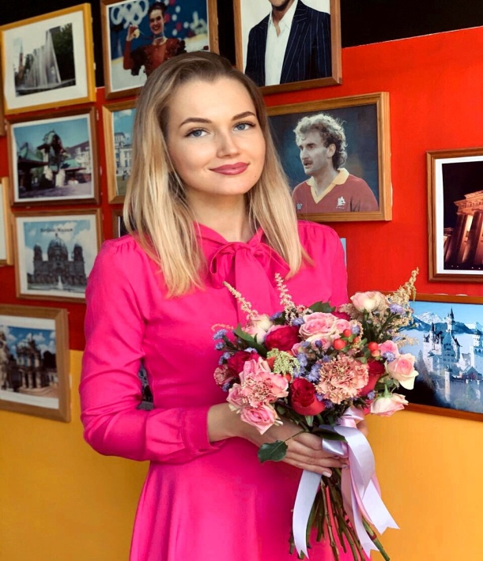
Степанова Дарья Андреевна, учитель немецкого языка МБОУ «Гимназия №11», победитель областного конкурса для молодых педагогов
«Педагогический дебют -2020»
Презентация конкурсного материала в рамках городского конкурса «Фестиваль методических идей» в 2020-2021 учебном году
«Man muss das Unmögliche versuchen, um das Mögliche zu erreichen»
Hermann Hesse
«Нужно пытаться сделать невозможное, чтобы достичь возможного»

Slide 2
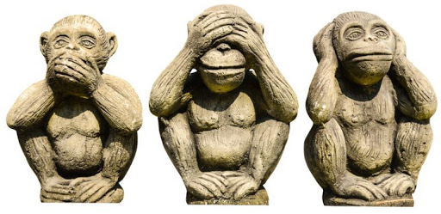
3 основные проблемы школьников при изучении иностранного языка
Рефлексия в конце каждого урока
Побуждение к самооцениванию
«Не могу говорить»
«Не вижу свои ошибки»
«Не понимаю речь на слух»
Аудирование
Групповая деятельность (диалоги, полилоги, ситуативные языковые игры)
Коммуникативная методика на уроке
Отсутствие исправлений при говорении

Slide 3
Актуальность

Slide 4
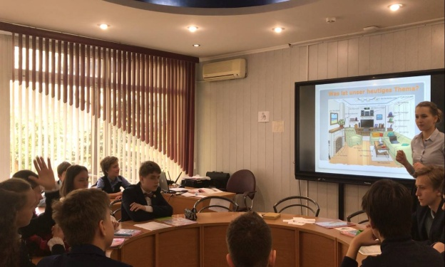
Совокупность моего педагогического опыта
Формирующее оценивание на уроке
Мотивирование обучающихся
Применение технологии интерактивного обучения и игровой технологии
Привлечение обучающихся к проектной деятельности, конференциям и мероприятиям

Slide 5
Цель
педагогической
деятельности
Задачи
педагогической
деятельности
повысить мотивацию
Переосмысление себя
сменить траекторию взаимодействия с родителями
способствовать развитию коммуникационных навыков
побудить к самоанализу (рефлексии)

Slide 6
Используемые приемы
Дневник открытий
В роли учителя
Сигналы
Шкала Дембо

Slide 7
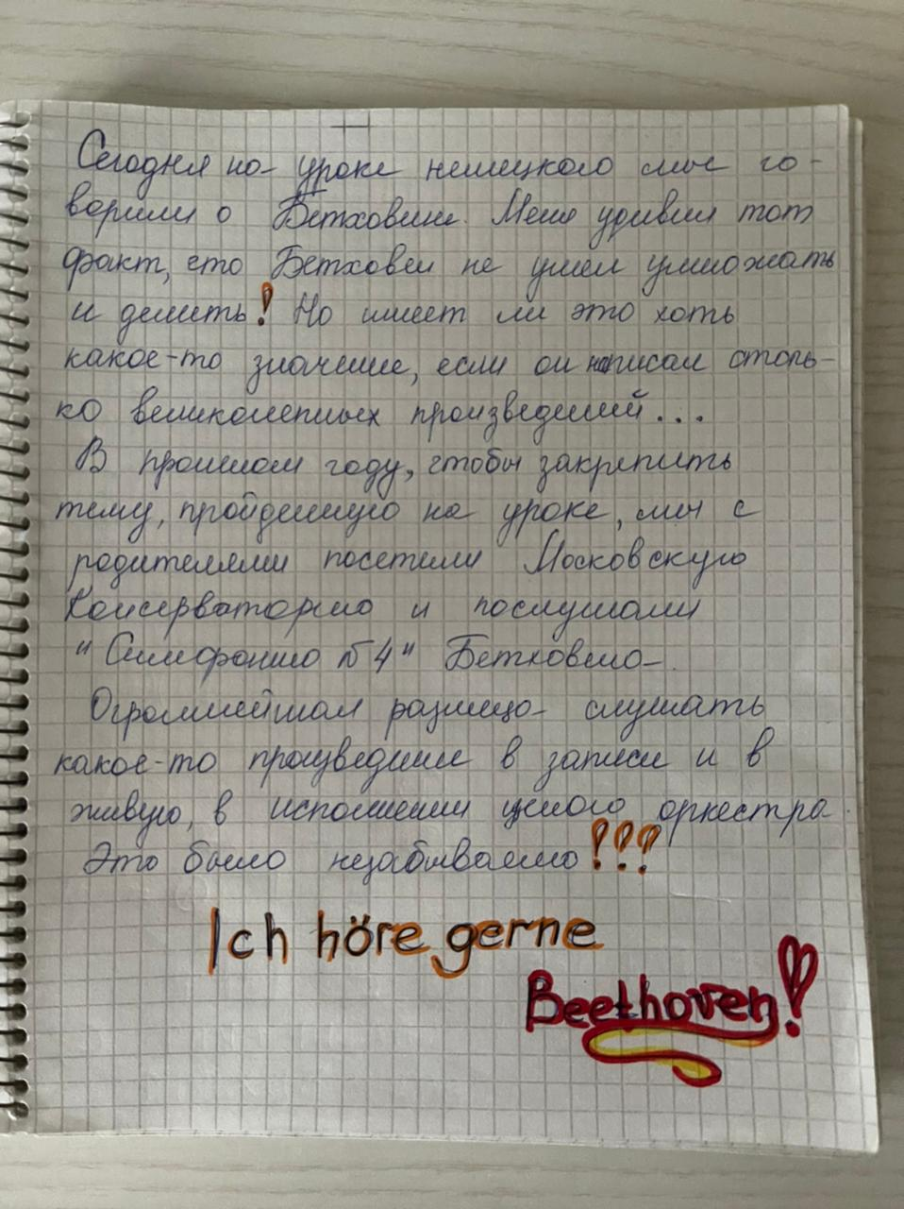
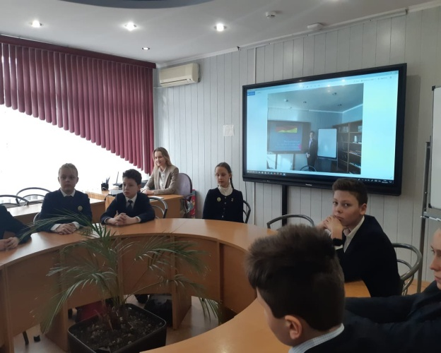
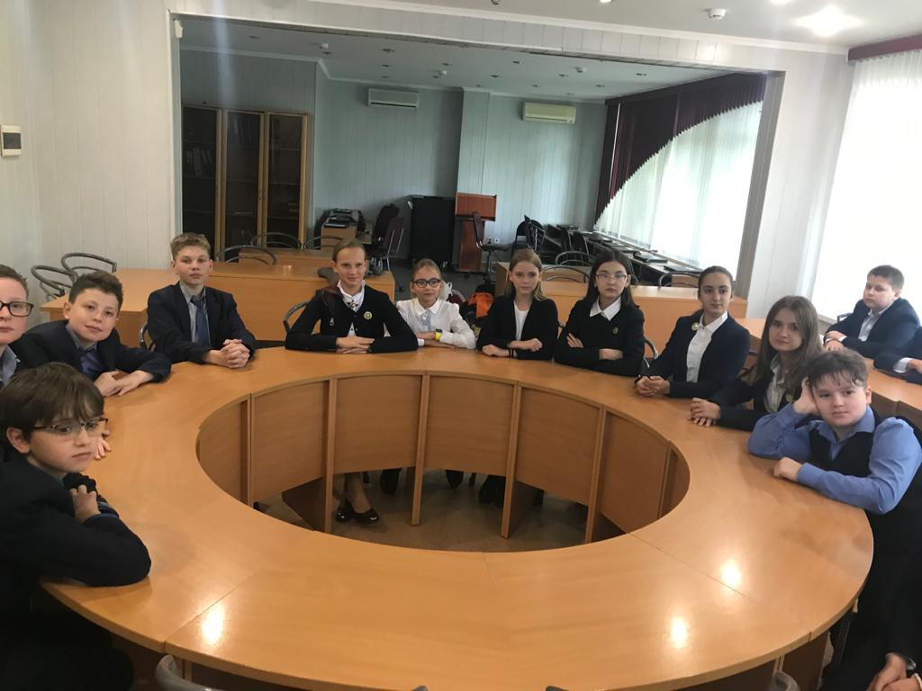
Дневник открытий

Slide 8
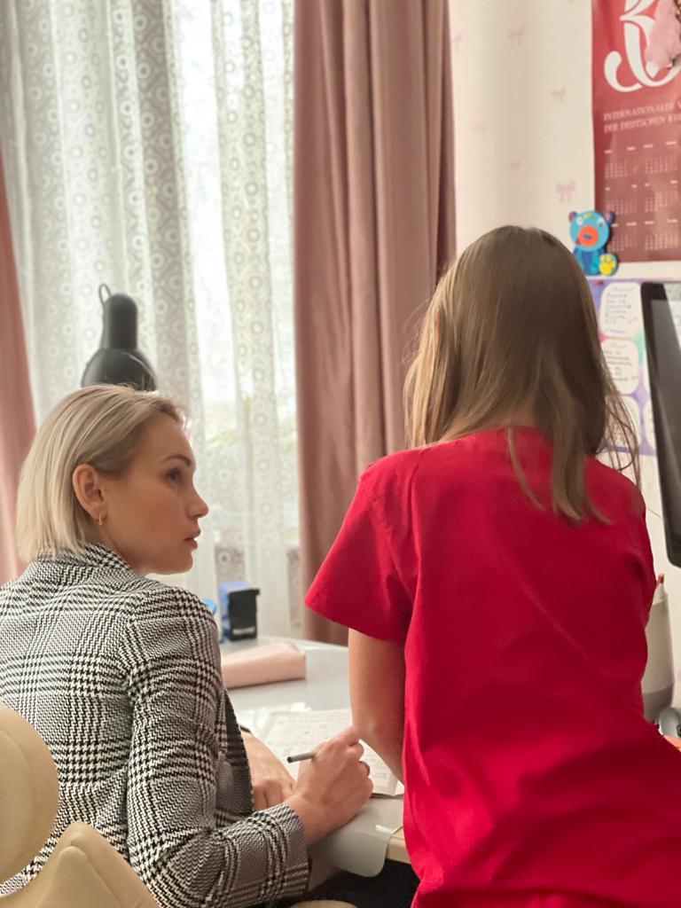
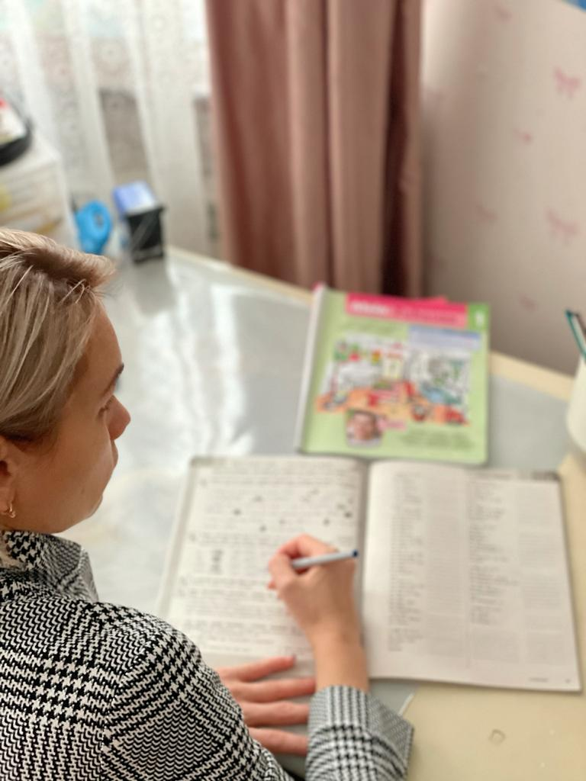
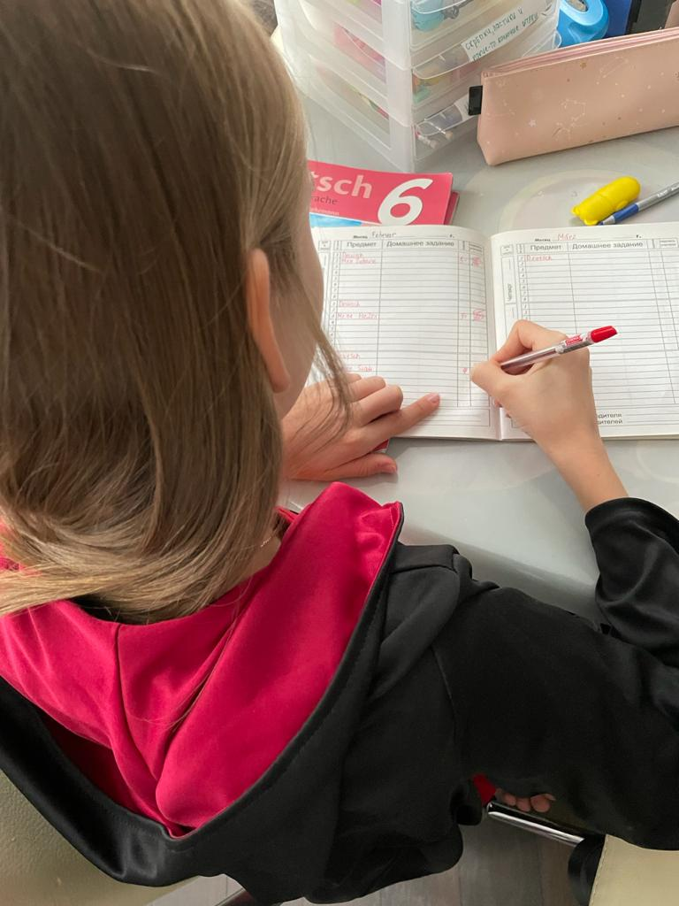
В роли учителя

Slide 9
Сигналы
Понимаю, могу объяснить другому
Испытываю затруднения
Не понимаю

Slide 10
Шкала Дембо
1
Сразу понял, что от меня требуется
2
Выполнил работу без посторонней помощи
3
Аккуратно оформил работу
4
Не допустил ошибок
Справился
Почти справился
1
2
3
4
Не справился

Slide 11
Условия эффективности учебной деятельности
Психологическая атмосфера на уроке и дома
Создание ситуации успешности
Методическая гибкость во время урока
Компетентность
Креативность заданий

Slide 12
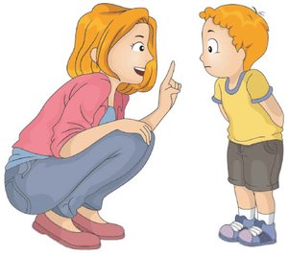
Работа с родителями
Я-учитель
Создание рекомендаций для родителей
Родительские собрания
Сотрудничество и сотворчество по внеурочной деятельности
Привлечение родителей к посещению мероприятий

Slide 13
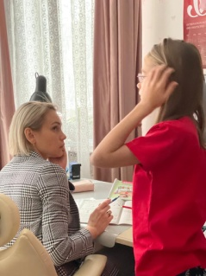
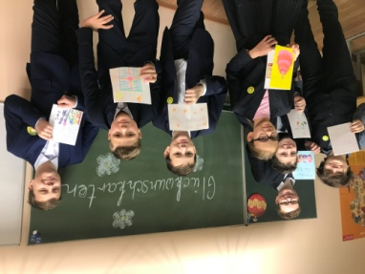
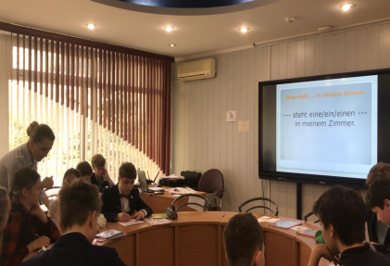
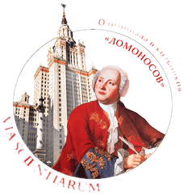
Результаты
повышение мотивации к обучению
улучшение взаимоотношений в классном коллективе и дома
развитие коммуникационных навыков и деятельностного подхода
Самостоятель-ность и самоанализ

Slide 14
Диссеминация опыта
Участие в конкурсе
Участие в городских конференциях, педсоветах, заседаниях ГМО
Организация мероприятий на немецком языке

Slide 15
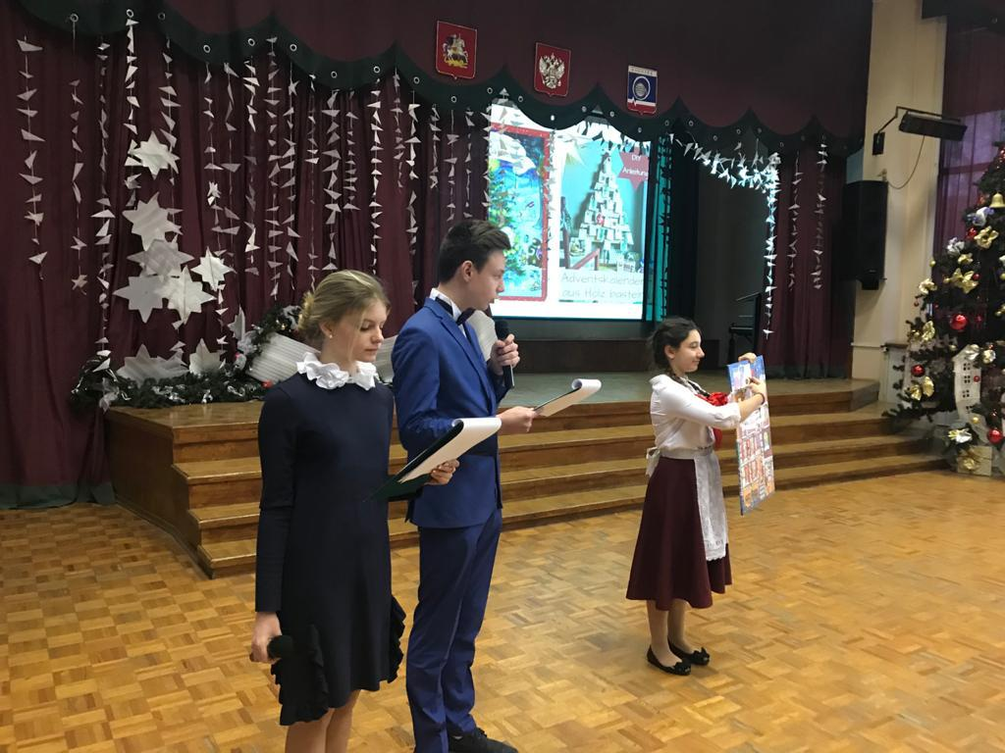
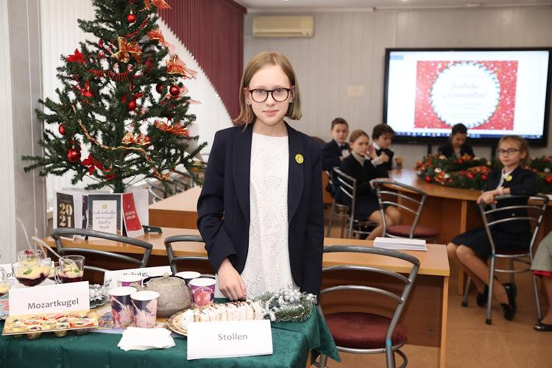
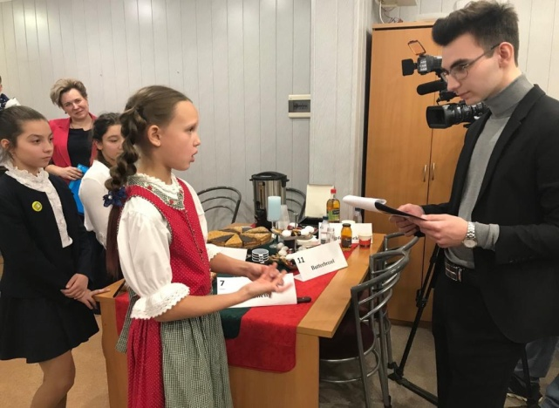

Slide 16
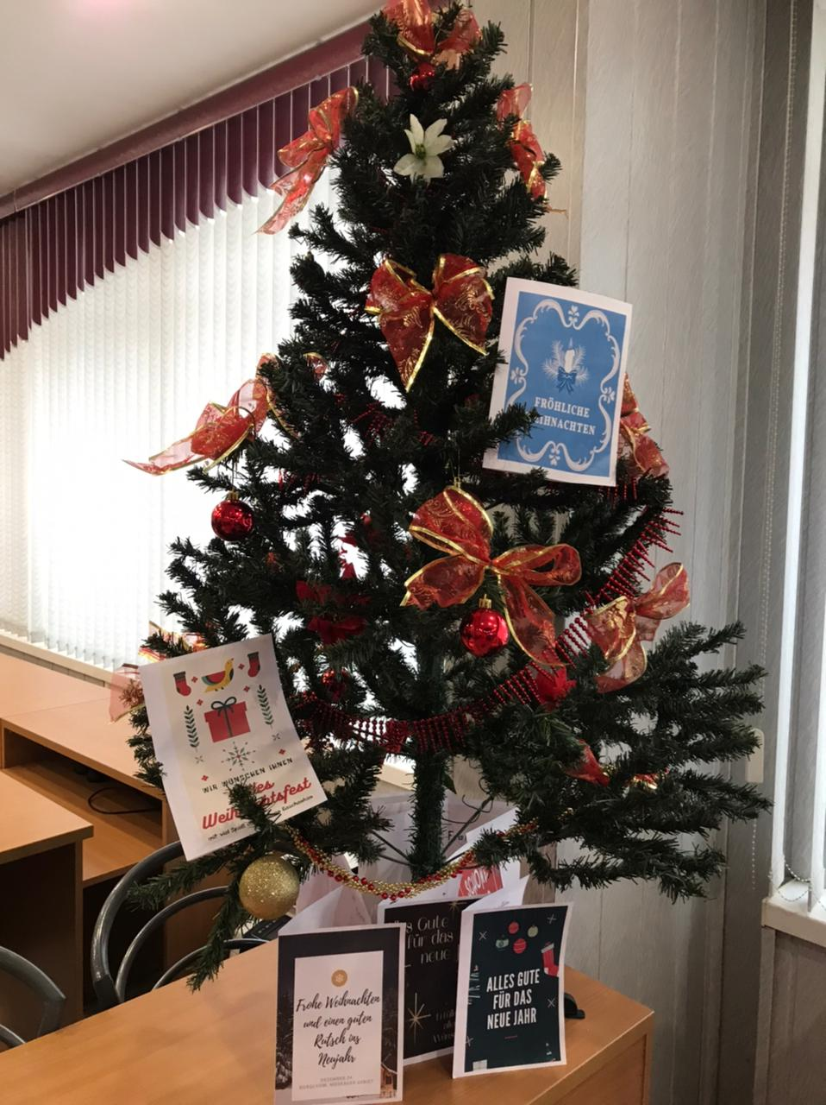
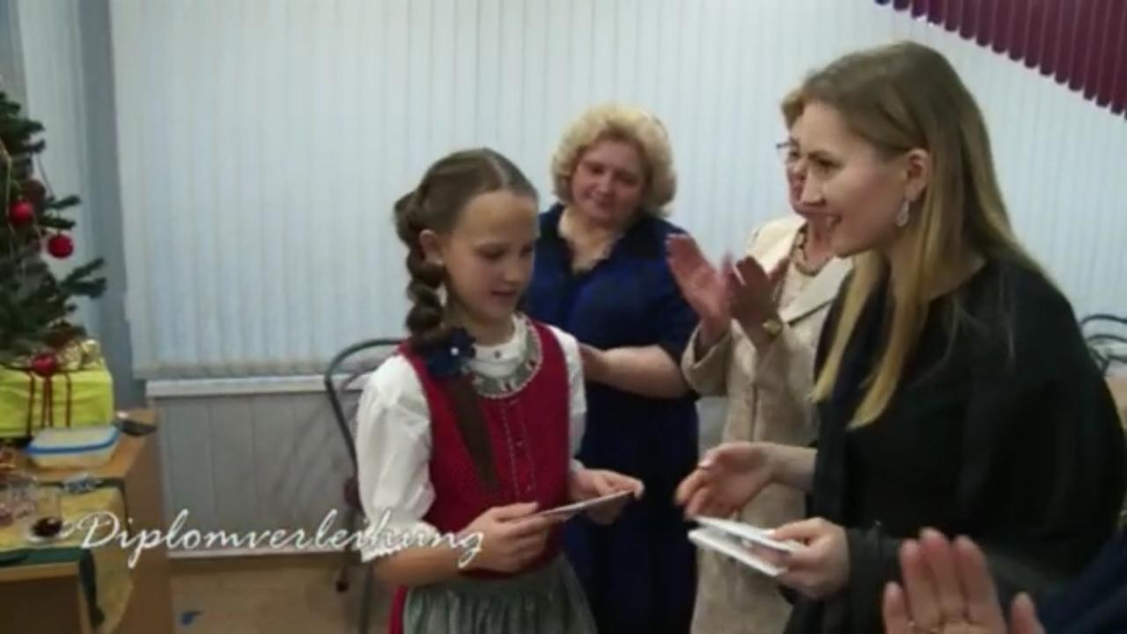
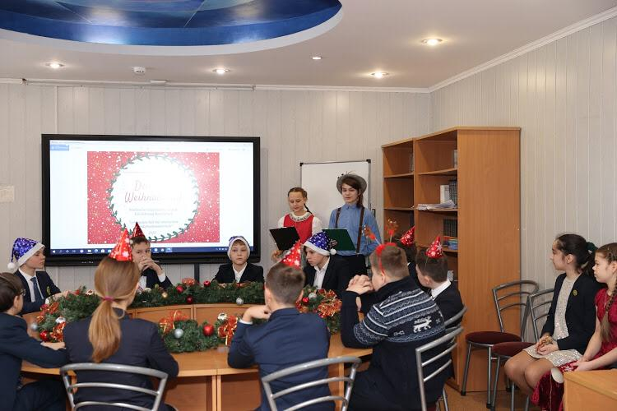
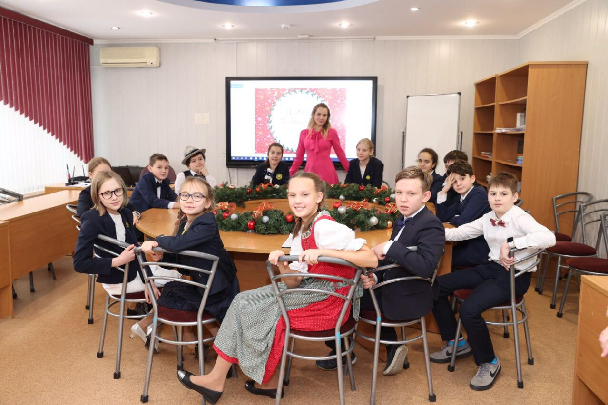
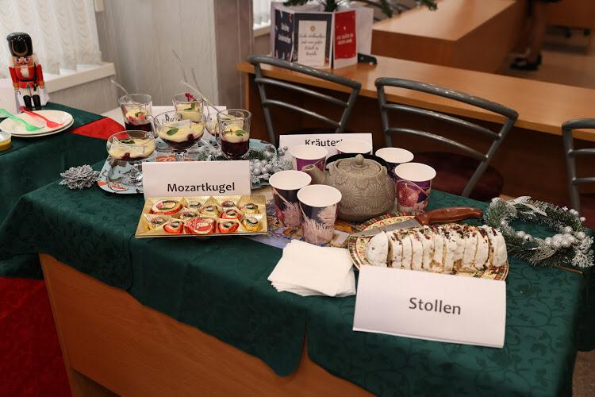

Slide 17
Исследования и авторы, на которые опираюсь
«Метод обучения – это не только инструмент педагога, но и по словам А.С. Макаренко, «инструмент прикосновения к личности ребенка».
«В игре раскрывается перед детьми мир, раскрываются творческие возможности личности. Без игры нет и не может быть полноценного умственного развития», - писал В.А. Сухомлинский.
Некрасова Г. Н., Смирнова Н. П. «Исследование результативности применения интерактивных методов для достижения результатов обучения на уроках»

Slide 18
Список используемой литературы:
1. Некрасова Г. Н., Смирнова Н. П. «Исследование результативности применения интерактивных методов для достижения результатов обучения», Научно-методический электронный журнал «Концепт»;
2. Гущин Ю.В. Статья «Интерактивные методы обучения в высшей школе»;
3. Якубовская Л.П. Учебное пособие: «Методика преподавания психологии»

Slide 19
Vielen Dank!
Einige Fragen?
С уважением,
Степанова Дарья Андреевна

